Slide 1
Lecture 14 数据库系统实验
Yubao Liu (刘玉葆）
School of Data and Computer Science
Sun Yat-sen University

Slide 2
本节课提纲
实验目的
实验内容
实验示例
练习

Slide 3
实验目的
1、学会识别锁冲突，学会检查和处理死锁。
2、通过实验加深对数据安全性的理解，熟悉视图机制在自主存取控制上的应用。
3、利用DBCC命令读取日志。

Slide 4
实验内容
设计实验造成事务对资源的争夺，分析原因，讨论解决锁争夺的办法。
设计实验制造事务之间的死锁，分析造成死锁的原因。
关系数据库中授权的数据对象粒度从大到小为数据库、表、列、元组。直接使用授权机制所能达到的数据对象的最小粒度是列，为了使数据粒度达到元组这一级，必须利用视图机制和授权机制配合使用。
利用DBCC命令读取日志。

Slide 5
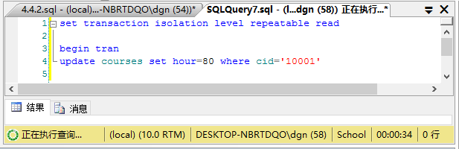
实验示例
1.演示事务对资源的争夺。
Step1：建立一个连接，更新courses表中的database的课时（为了制造锁争夺，更新事务没有提交）。
事务未提交，一直在等待
注：设置repeatable read隔离级别，如果某行在被读取之后由事务进行了修改，则该事务会获取一个用于保护该行的排他锁，并且该排他锁在事务完成之前将一直保持（即不允许其他事务对该行进行读取或者修改）。

Slide 6
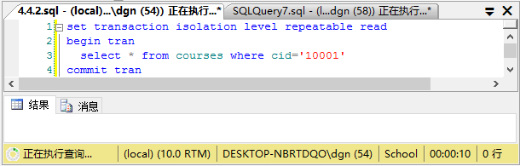
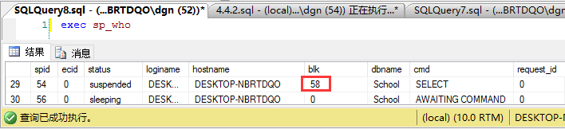
实验示例
Step2：建立第二个连接，执行查询事务，发现被连接1阻塞。
查询被阻塞，一直等待
注：验证进程是否受阻，可通过”exec sp_who”，检查blk列非0值（即阻塞），如下图说明进程54被进程58阻塞。

Slide 7
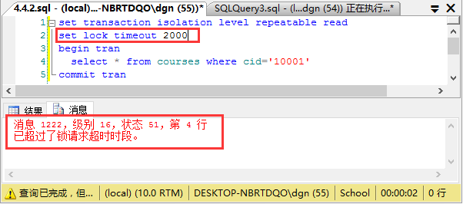
实验示例
为了解决“永久等待”，可通过lock_timeout设置锁定超时时间间隔。超时后，锁定管理器将自动解除锁的争夺。

Slide 8
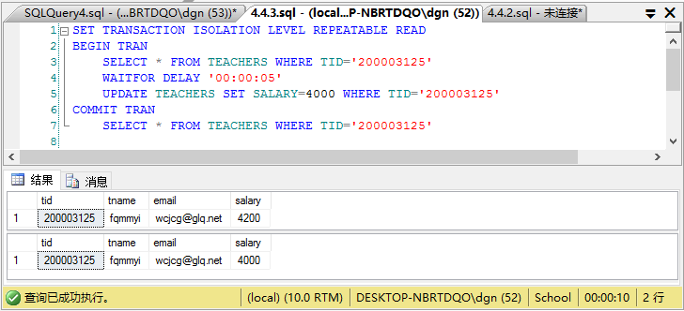
实验示例
2.演示事务间的死锁。
打开两个连接，同时执行下面的代码。可以发现有一个连接可以查询，另一个连接由于死锁，直接停掉了当前程序工作，并回滚之前的事务。
连接1执行成功

Slide 9
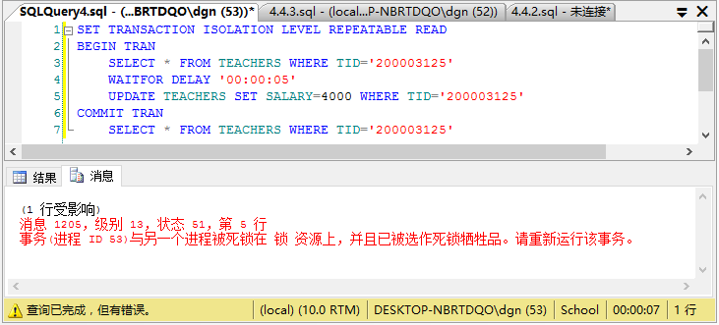
实验示例
连接2由于死锁，报错：
错误代码1205
出现死锁的原因：因为两个连接都通过设置共享锁（shared lock）对同一数据进行查询，并尝试转换为更新锁（update lock），进而到排它锁（exclusive）以完成更新操作。但隔离级别为“可重复读”，在事务完成之前，两个连接不可能释放放共享锁而永远无法更新，因而导致死锁

Slide 10
实验示例
注：
1.当系统发生锁争夺时，如果有事务超时，SQL Sever向用户返回错误号1222，当发生死锁时，如果有牺牲事务，SQL Sever向用户返回错误号1205，在应用时，需要在应用程序中处理锁争夺与死锁，通过在错误处理器中捕获消息1222或1205，然后让应用自动重新提交事务。
2.为了避免死锁，存取资源顺序最好相同。如连接A先存取甲数据库对象，再存取乙数据库对象，如果连接B的存取顺序刚好相反，则有可能发生死锁。

Slide 11
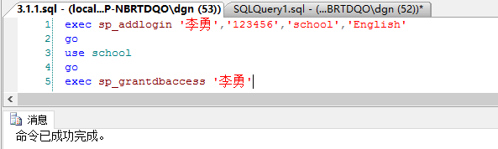
实验示例
3. 让用户李勇具有查询课程号为10010课程的权限。
创建在选课表choices上视图CS_VIEW（课程号为10010），授权给用户李勇，让李勇具有视图上select权限。
Step1：在数据库School上创建用户“李勇”。
passwd
用户姓名

Slide 12
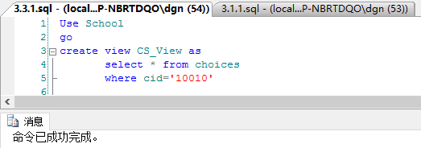
实验示例
Step2: 用sa登录数据库，新建查询，在choices表上课程号为‘10010’创建视图CS_View。

Slide 13
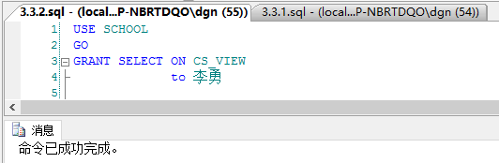
实验示例
Step3：在视图CS_View上给用户李勇授予select的权限。

Slide 14
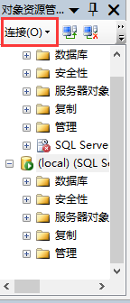
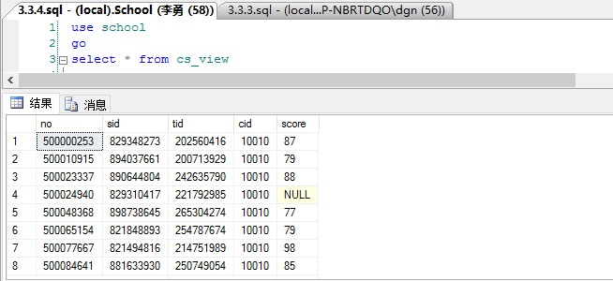
实验示例
Step4：以用户李勇身份登录，对CS_View视图进行查询，查询成功。

Slide 15
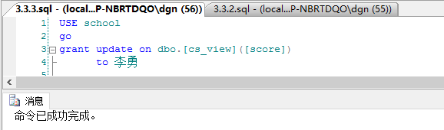
实验示例
4.对视图上score属性列的update权限授予给用户李勇，可以修改学生的成绩，但不能对学生的基本信息，例如学号，选课号进行修改。
Step1： 以sa身份登录，授予CS_View视图中score列update权限给李勇。

Slide 16
实验示例
Step2： 再以李勇身份登录，对学号为500024940的学生的成绩进行修改，改为90分，操作成功。

Slide 17
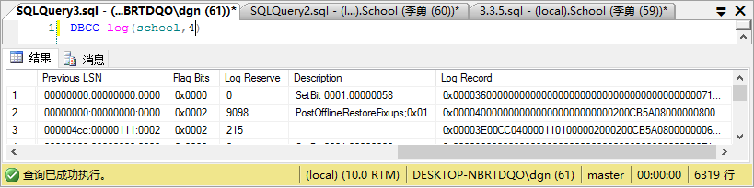
实验示例
5.利用DBCC log命令从内存中直接读取当前活动的全部日志记录。
其语法为DBCC log ({dbid | dbname}, [, type=(-1| 0 | 1 | 2 | 3 | 4 }])
注： dbid dbname：相应的数据库名或数据库的ID type：输出的类型,有如下6种:
0：默认值,提供最少的信息( operation, context, transaction id) 1：在0的基础上增加 flags,tags,row, description)。 2：增加( object name, index name, page id, slot id)。 3：有关操作的全部信息。 4：有关操作的全部信息以及记录的原始数据。 -1:显示所有的信息,但返回不是记录集。
注：Log Record显示的十六进制，需要通过其他第三方日志分析软件才能得到直观结果，比如log explorer。

Slide 18
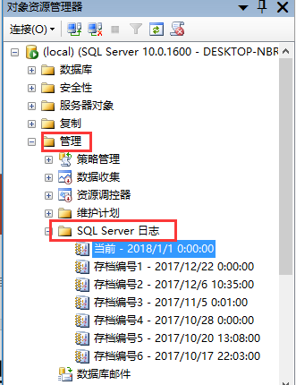
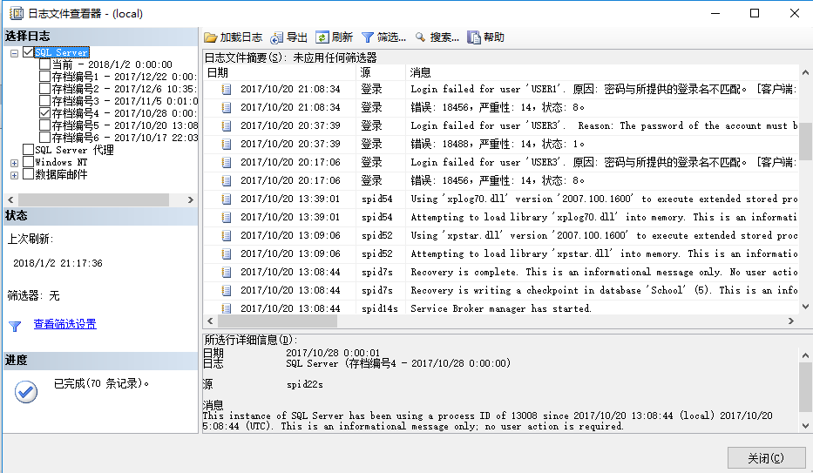
实验示例
6.查看错误日志。
SQL Server中保留最近6个错误日志的档案，可以通过“管理”文件夹中“SQL Server日志”，选择相应存档查看日志详细信息（在“消息”列中有failed,problem等字样）。

Slide 19
练习
以下练习均在school数据库中students表上进行。
1.在students表上演示锁争夺，通过sp_who查看阻塞的进程。通过设置lock_timeout解除锁争夺。
2.在students表上演示死锁。
3.讨论如何避免死锁以及死锁的处理方法。
4.在school数据库上创建用户“王二”，在students表上创建视图grade2000，将年级为2000的学生元组放入视图。
5.授予用户王二在视图grade2000的select权限。
6.授予用户王二在视图grade2000的修改sname列的权限。
7.查看SQL Server错误日志。

